Slide 1


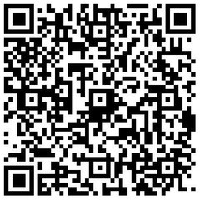

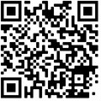
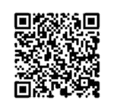


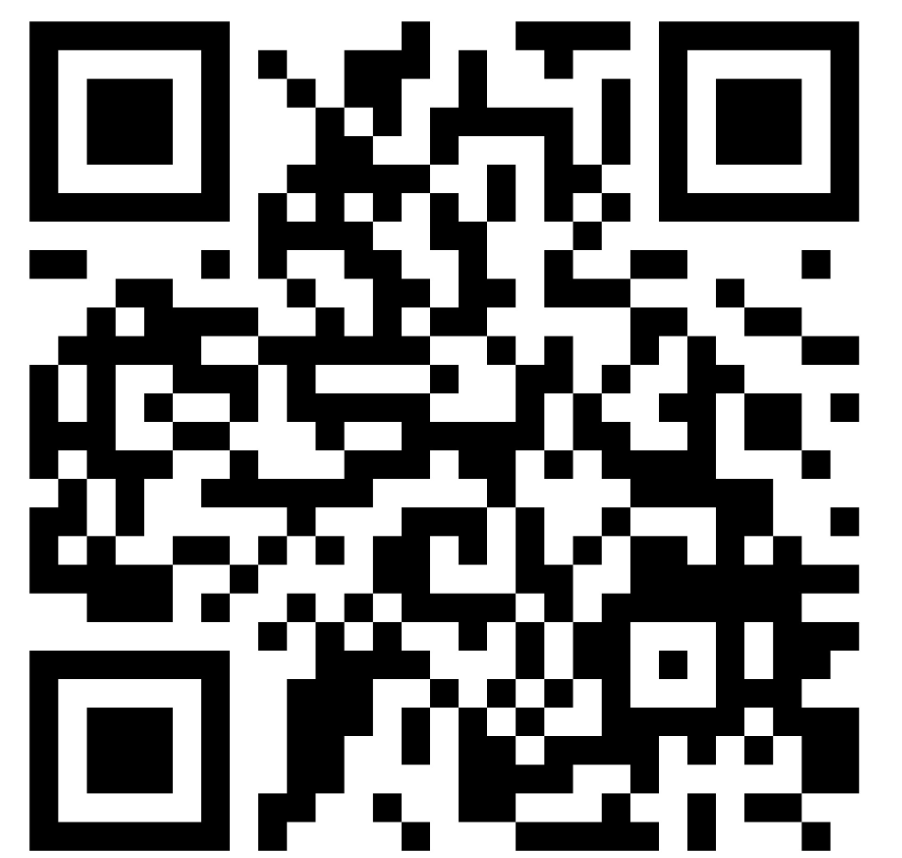


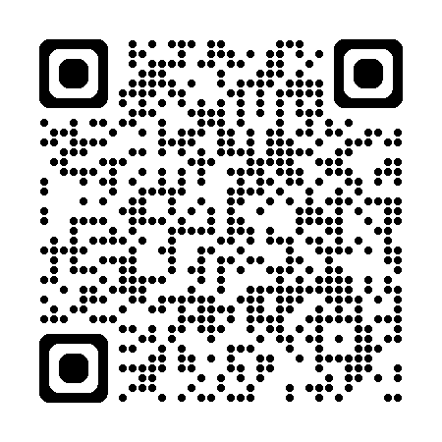
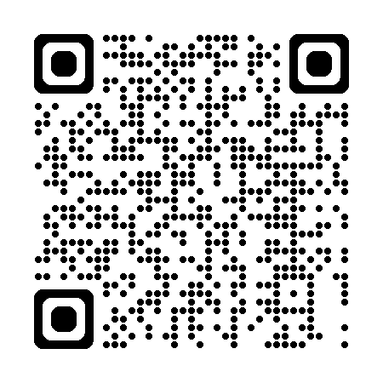
CUC 新生儿通讯
[2024年秋冬]
圣克里斯托弗 (St Christopher) 新生儿诊所
未预约患者诊所
周一至周五：上午 8:30-11:00；下午 1:00-3:30
星期六 上午 8:30-11:00
扫描以给我们的 IBCLC 团队发短信！
母乳喂养：哺乳与母乳喂养
圣克里斯哺乳热线
周一至周五：上午 8:30 至下午 5:00
电话：215-427-MILK (6455)
安抚：
全天候免费 (代码 STCHRIS) 提供线上哺乳支持
苹果应用程序
谷歌应用程序
产妇和产后人员
产后心理健康资源
费城家庭关爱: 心理健康与保健
PhillyFamiliesCAN.com 或致电 (215) 685-4701，与专业支持人员联系，以获得居家支持。
https://ppdphilly.com/
社区行为健康
(CBH）：cbhphilly.org 215-413-3100
有关心理健康危机，请将 PA 发短信送至 741-741
或拨打 CBH 危机热线电话 215-686-4420
产后护理与保健
不要忘记与您的产科医生联系，按时复诊！
健康母婴杂志：https://www.health4mom.org/
https://www.postpartum.net/
爱心社会支持
215-427-5449/215-427-3553
您知道 CUC 有一个专门的社会工作团队吗？乔迪 (Judy) 和 贝瑟尼 (Bethany) 在这里为家庭提供额外的支持！以下是她们希望大家了解的一些她们最喜欢的资源：
我们在您的小区的衣橱
每周支持小组
每月举办活动，为家庭提供食物、衣物和社会服务。
每周一次的免费支持小组—包括正念思想、爸爸支持小组、药物使用、育儿指南、到瑜伽小组。

Slide 2

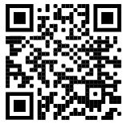

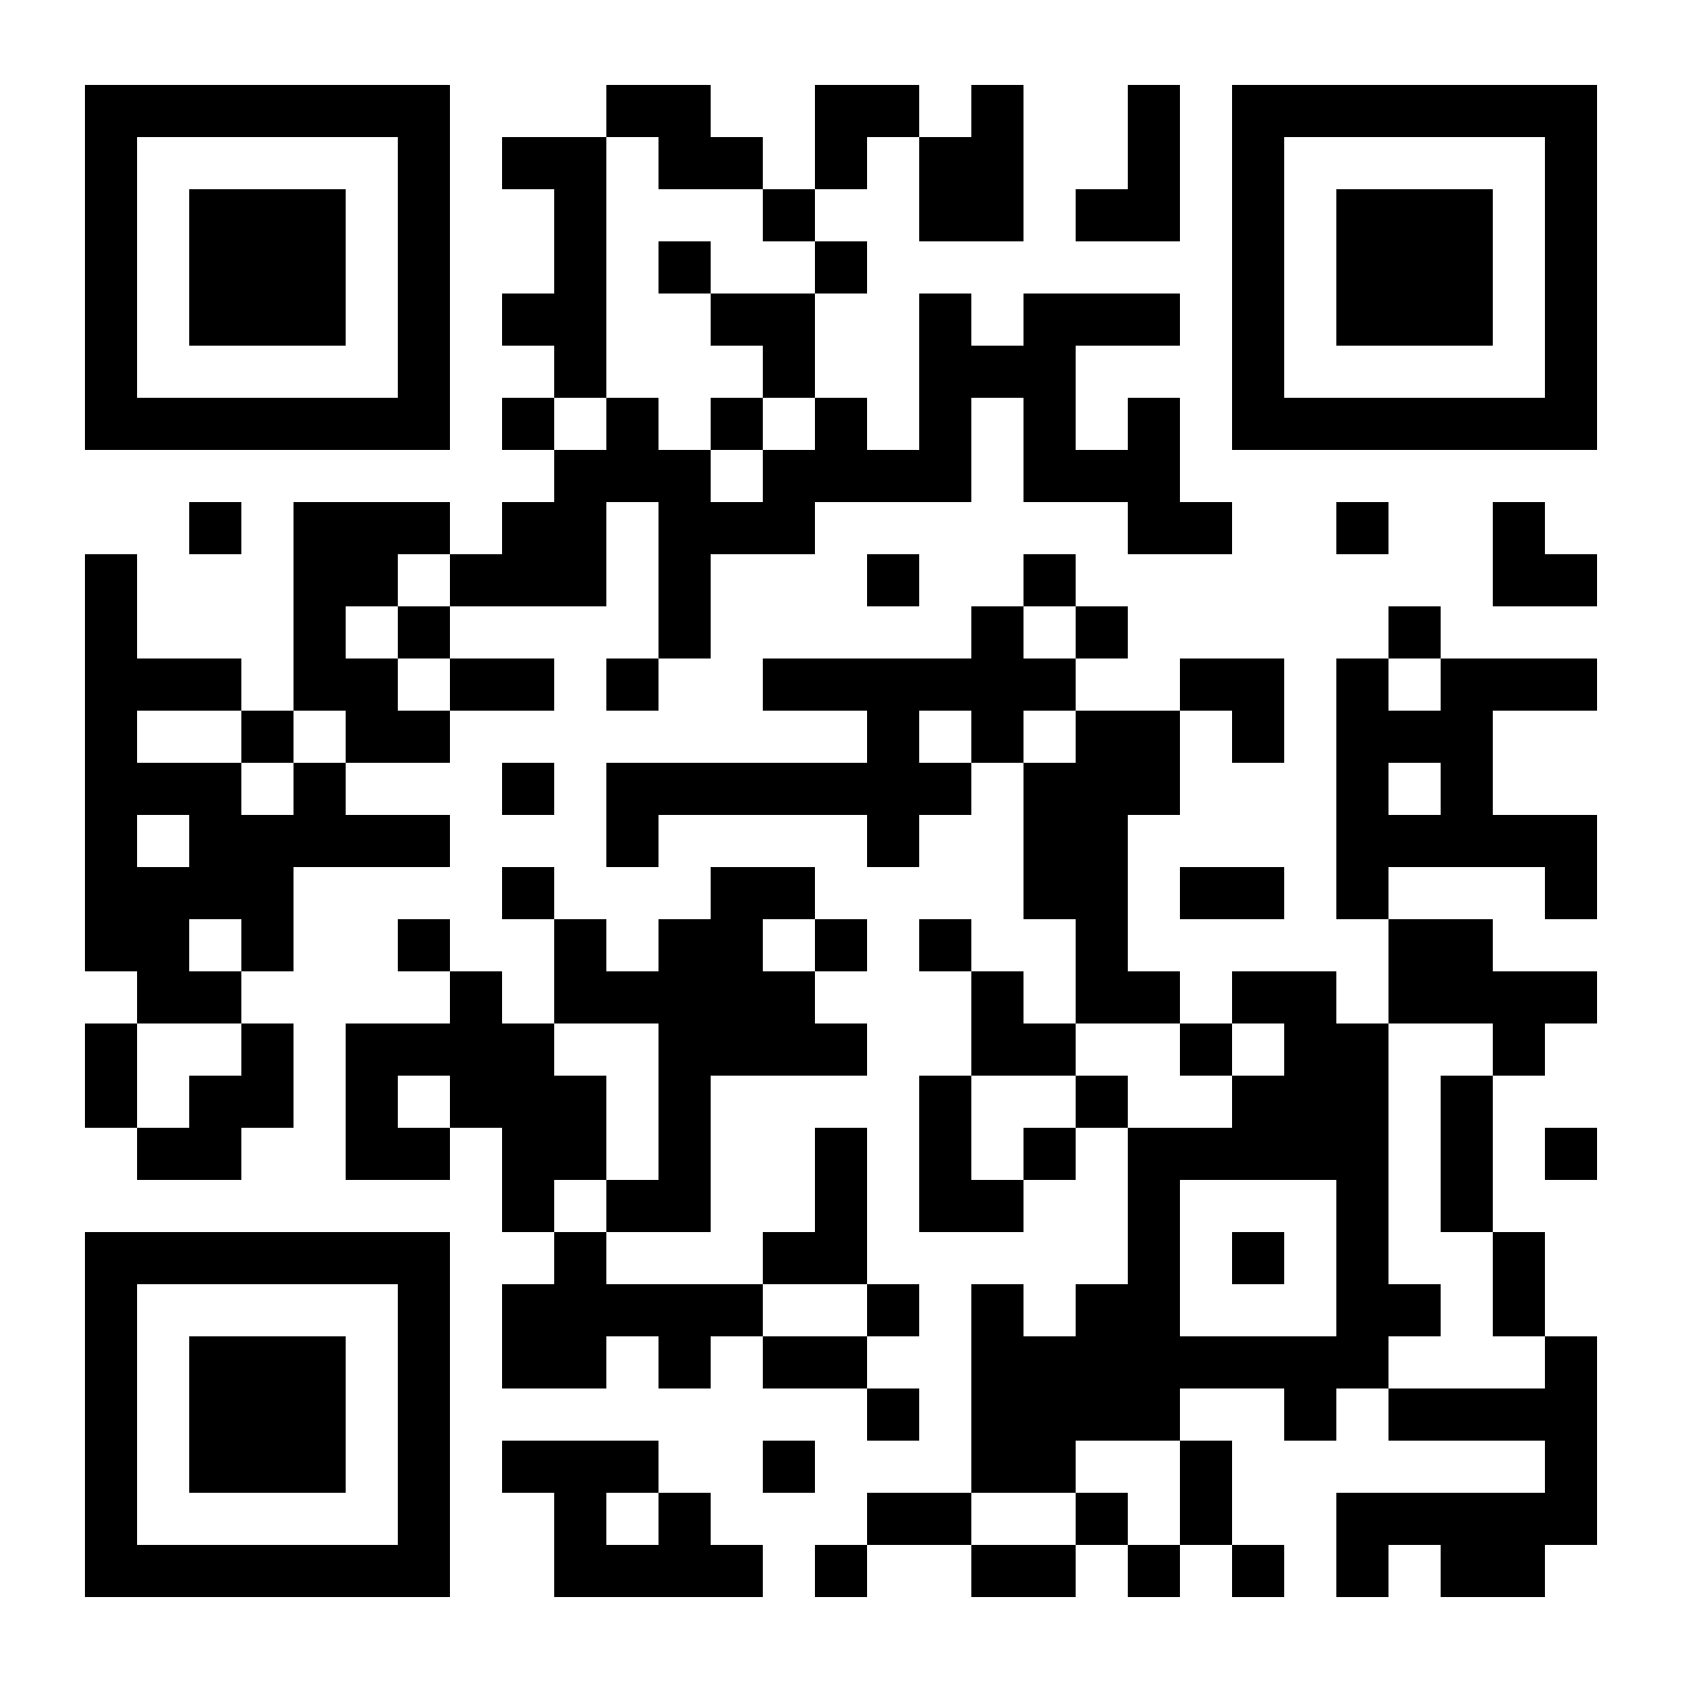

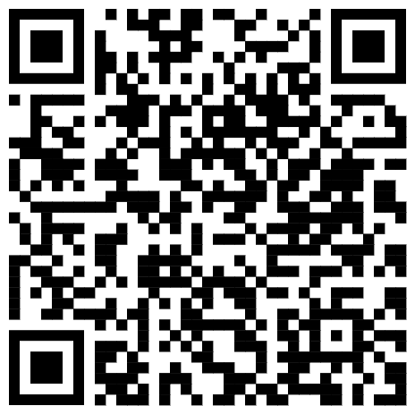

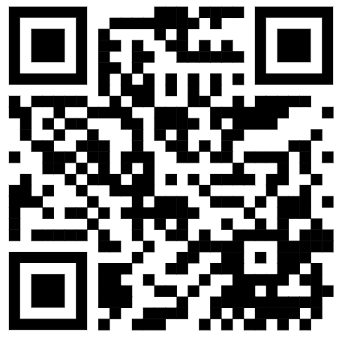
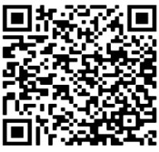
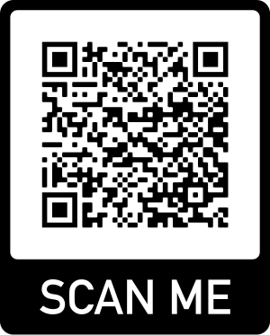
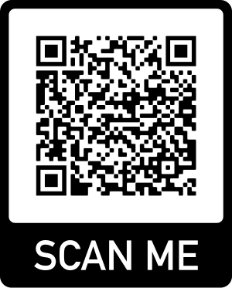
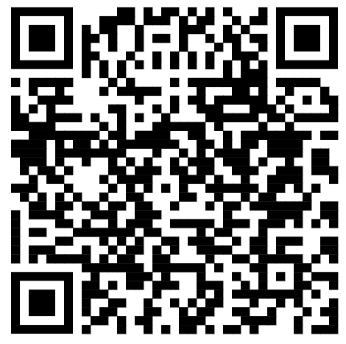
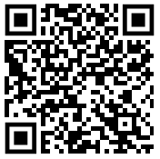
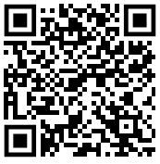
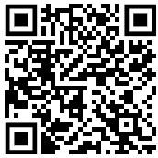




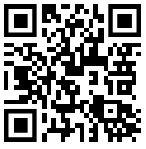

新生儿 / 婴儿资源
PhillyLovesFamilies.com
从怀孕到学前教育
尿布银行
育儿资源
安全检查清单！
婴儿睡眠的安全场所
将热水器调至 华氏120 °
可以使用到 2 岁 的后向式汽车座椅
在洗澡时和换尿布时亲自动手护理
烟雾和一氧化碳探测器
存放所有未上膛并上锁的枪支
如果您有任何疑问或需要任何上述物品，请告知我们的团队
通过以下法律诊所为残疾人提供
法律服务
有关房东/租户问题，请致电或发送电子邮件：
- aetheredge@lcdphila.org
- 215-427-5343
免费提供有关教育、心理健康、住房、移民等方面的信息！
食品
保险
公用设施
青少年
就业/
职业培训
税收/福利
住房
这里有积极的育儿资源和
与孩子建立亲子关系的有趣方法
与孩子建立深厚的亲子关系可以增强他们的内在韧性，建立他们在世界上的安全感，并为他们在成长过程中建立健康的人际关系打下基础。通过人际关系，孩子们学会了如何思考、理解、沟通、行为、表达情感和发展社交技能。
不受干扰（不用手机）的关注是建立你们之间关系最有力的方法之一。这可以是一顿没有屏幕的晚餐、一次安静的散步或分享一本好书。
通过短信获取：
免费育儿小贴士
发短信 BRIGHT 至 274 448
费城免费图书馆： freelibrary.org
Art-Reach.org
$2美元门票供家庭持卡参观博物馆、花园和现场表演
myphillypark.org

